Slide 1
Predicción de fidelidad de empleados
Curso: Data Science II
Nombre: Pablo Camussi

Slide 2
Introducción
Obtener insights sobre las variables que llevan a un empleado a dejar o no una compañía es importante para que las mismas puedan tomar decisiones para mejorar la retención de talento y reducir costos asociados a nuevas contrataciones y capacitaciones.

Slide 3
Objetivo
Desarrollar un análisis de un conjunto de datos elegido que nos permita obtener insights para realizar un futuro modelo de predicción de la fidelidad de los empleados.

Slide 4
Dataset elegido
El dataset elegido consta de casi 60.000 registros, cada uno representando un empleado de una empresa, con columnas que nos dan datos importantes acerca de cada uno de ellos. Existe también una columna “Attrition” que va a representar si el empleado se fue o no de su empresa, la cuál será nuestra variable a predecir.

Slide 5
Columnas del dataset
Employee ID: Identificador único de cada empleado.
Age: Edad del empleado.
Gender: Género del empleado.
Years at Company: Años que lleva el empleado trabajando en la compañía.
Monthly Income: Salario del empleado.
Job Role: Departamento o rol en el que trabaja el empleado.
Work-Life Balance: El sentimiento percibido por el empleado al realizar un balance entre el trabajo y su vida personal.
Job Satisfaction: El sentimiento de satisfacción del empleado con su trabajo.
Performance Rating: Nota de performance del empleado.
Number of Promotions: Número de promociones de puesto del empleado.
Distance from Home: La distancia entre el lugar de trabajo del empleado y su casa, en millas.
Education Level: Nivel de educación del empleado.
Marital Status: Estado civil del empleado.
Job Level: Seniority del empleado.
Company Size: Tamaño de la compañía en la que trabaja el empleado.
Company Tenure: Número total de años en las que el empleado lleva trabajando en la industria.
Remote Work: Si el empleado realiza trabajo remoto o no.
Leadership Opportunities: Si el empleado tiene oportunidades de liderar equipos o no.
Innovation Opportunities: Si el empleado tiene oportunidades de innovar o no.
Company Reputation: La percepción del empleado de la reputación de la compañía.
Employee Recognition: El nivel de reconocimiento que recibe el empleado.
Attrition: Si el empleado dejó la compañía o no. Variable target a predecir.

Slide 6
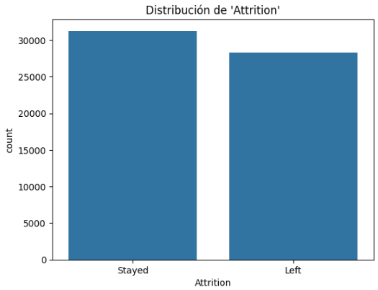
Variable target: “Attrition”
Vemos que nuestro conjunto de datos contiene casos bastante balanceados para ambos valores posibles.

Slide 7
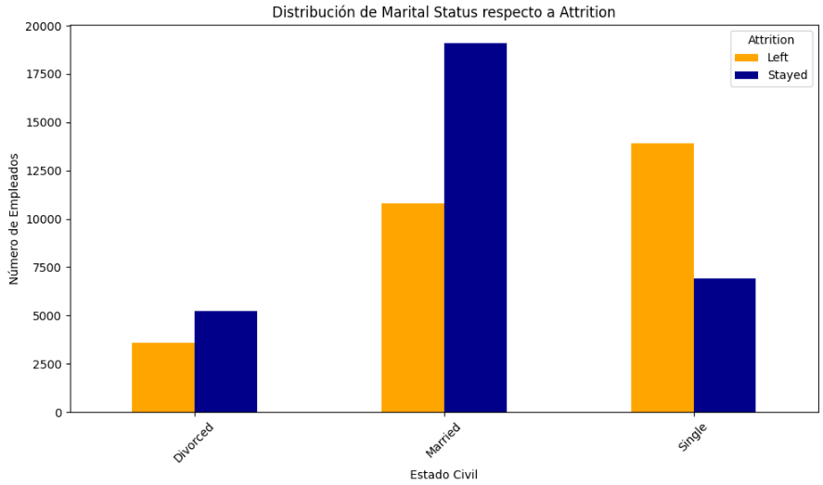

Pregunta 1: ¿Qué factores influyen más en la decisión de un empleado de dejar o no la compañía?
Podemos ver que para los casos ‘Divorced’ y ‘Married’ es mayor la tendencia a quedarse. En cambio, en el caso ‘Single’ la tendencia es muy marcada hacia dejar la compañía.

Slide 8
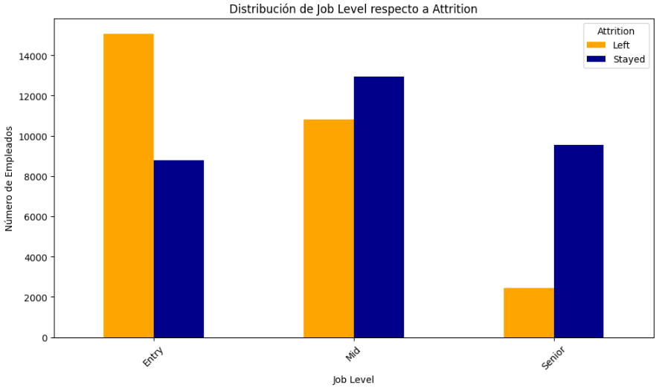

Pregunta 1: ¿Qué factores influyen más en la decisión de un empleado de dejar o no la compañía?
En este caso, existe una tendencia muy marcada a quedarse en la compañía en los casos de empleados con un ‘Job Level’ Senior. Mientras que empleados con un ‘Job Level’ Entry tienden a dejarla.

Slide 9
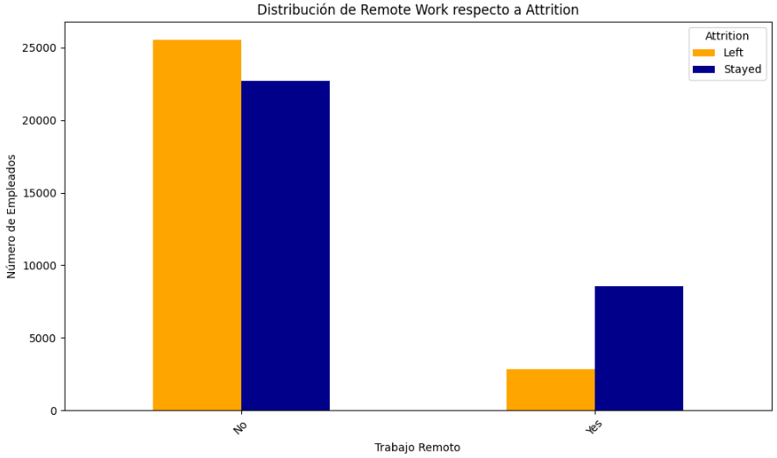
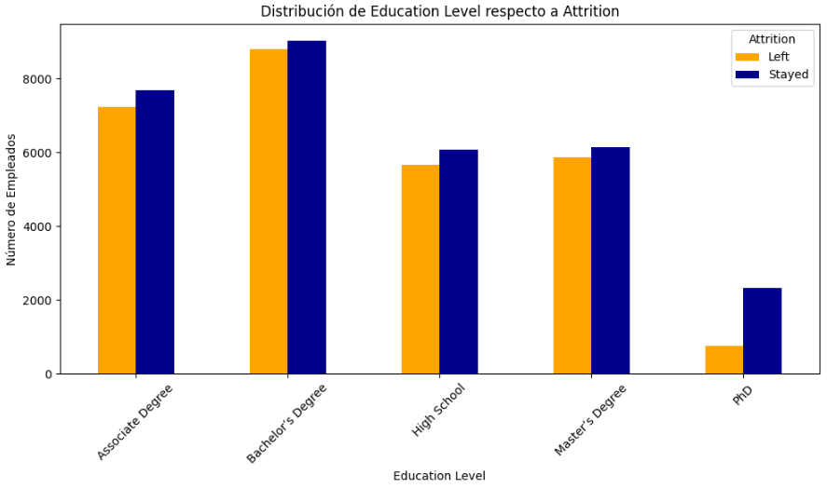
Pregunta 1: ¿Qué factores influyen más en la decisión de un empleado de dejar o no la compañía?
Los empleados que realizan trabajo remoto tienden más a quedarse.
Los empleados que poseen un doctorado tienden más a quedarse.

Slide 10
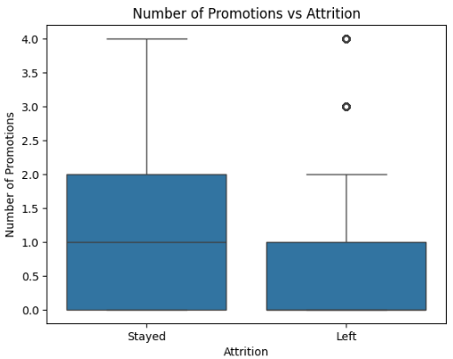
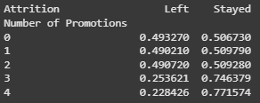
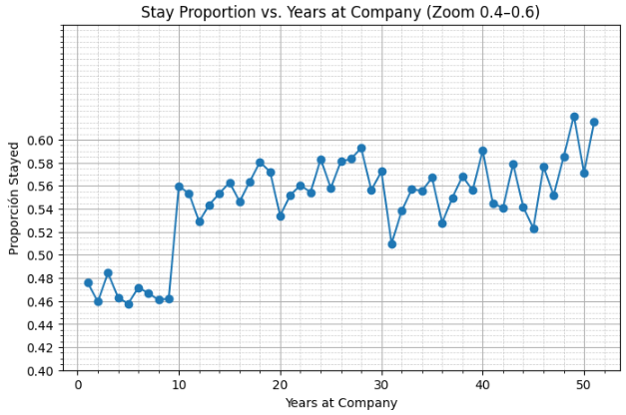
Pregunta 2: ¿Existe alguna relación entre el desempeño del empleado y su decisión de irse?
Para ‘Number of Promotions’, los empleados que se quedan tienen mayor tendencia en valores de 3 o 4 promociones por empleado. En el caso de años en la compañía, vemos cómo a mayor antigüedad en la empresa, mayor proporción de empleados que se quedan.

Slide 11
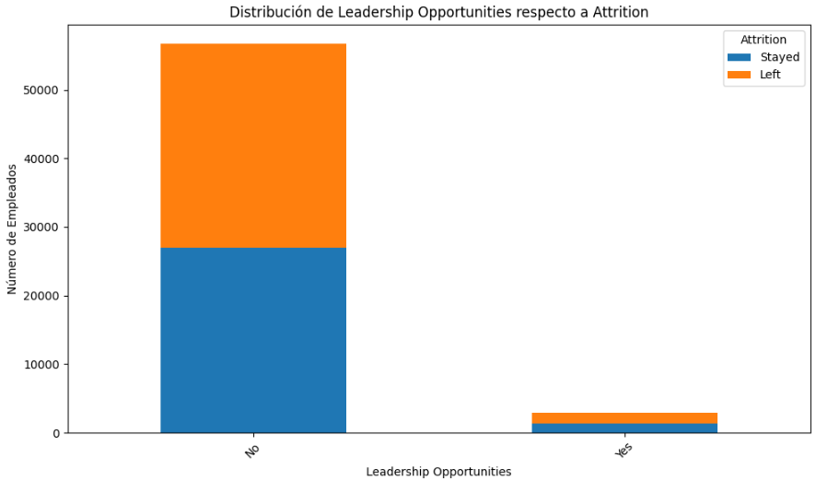
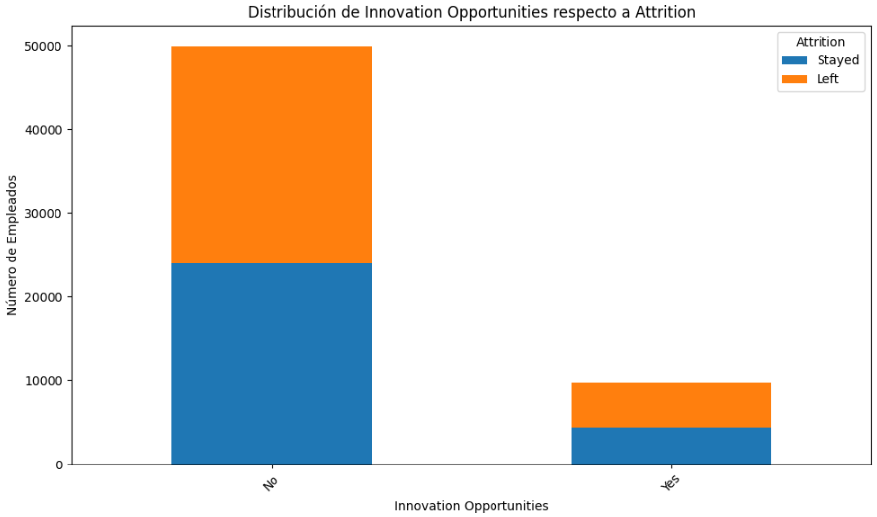
Pregunta 3: ¿La decisión de los empleados está influida por las oportunidades de innovación y liderazgo?
No existe un gran desbalance cuando se analizan estas variables por separado.

Slide 12
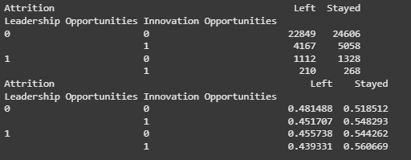
Pregunta 3: ¿La decisión de los empleados está influida por las oportunidades de innovación y liderazgo?
Sin embargo, si existe una leve tendencia a quedarse en empleados que reciben más oportunidades de liderazgo e innovación en conjunto.

